Slide 1
Houtsculpturen en houtsnijwerk
1. Niet alleen tekeningen… ook collages, drukwerk, fotografie, beelhouwwerk, video enz. kunnen kunst zijn.

Slide 2
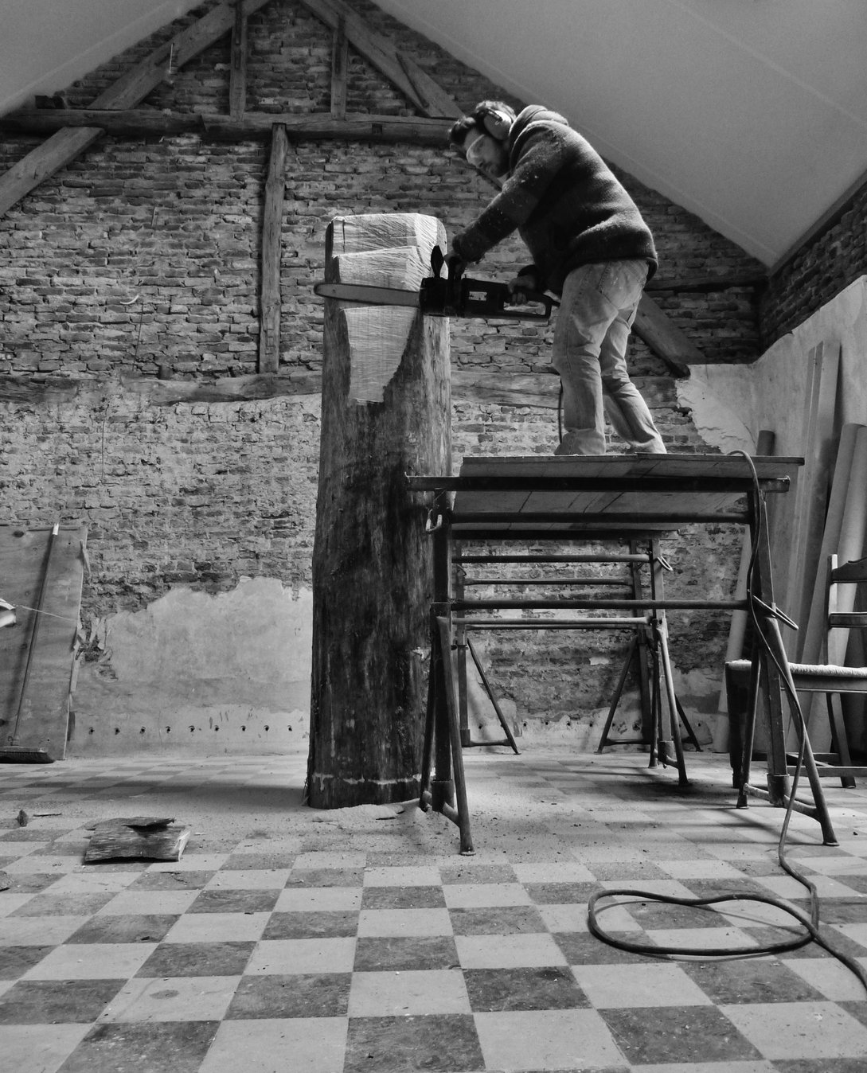
Natuurinvloeden
Een proces toegevoegd (subtractieve methode)
Houtsnijwerk
Inwerking van water
Natuurlijk artistieke vorm heeft
Notes:
Een houtsculptuur is een houten beeld of sculptuur dat vanuit de basis vormgegeven is door natuurinvloeden zonder dat de mens in eerste instantie de eigenlijke vorm heeft beïnvloed. Het is slechts een beeldhouwwerk indien de mens er een proces van beeldhouwen aan heeft toegevoegd (subtractieve methode) om de eindvorm te creëren. Houtsculpturen zijn niet te vergelijken met houtsnijwerk, dat volledig handmatig (met snijgereedschap) of machinaal (freesmachines) gevormd werd door de mens. Houtsculpturen ontstaan bijvoorbeeld wanneer een stuk hout langere tijd in een rivier gelegen heeft en door de inwerking van water zijn vorm veranderd werd tot een sculptuur dat een natuurlijk artistieke vorm heeft

Slide 3
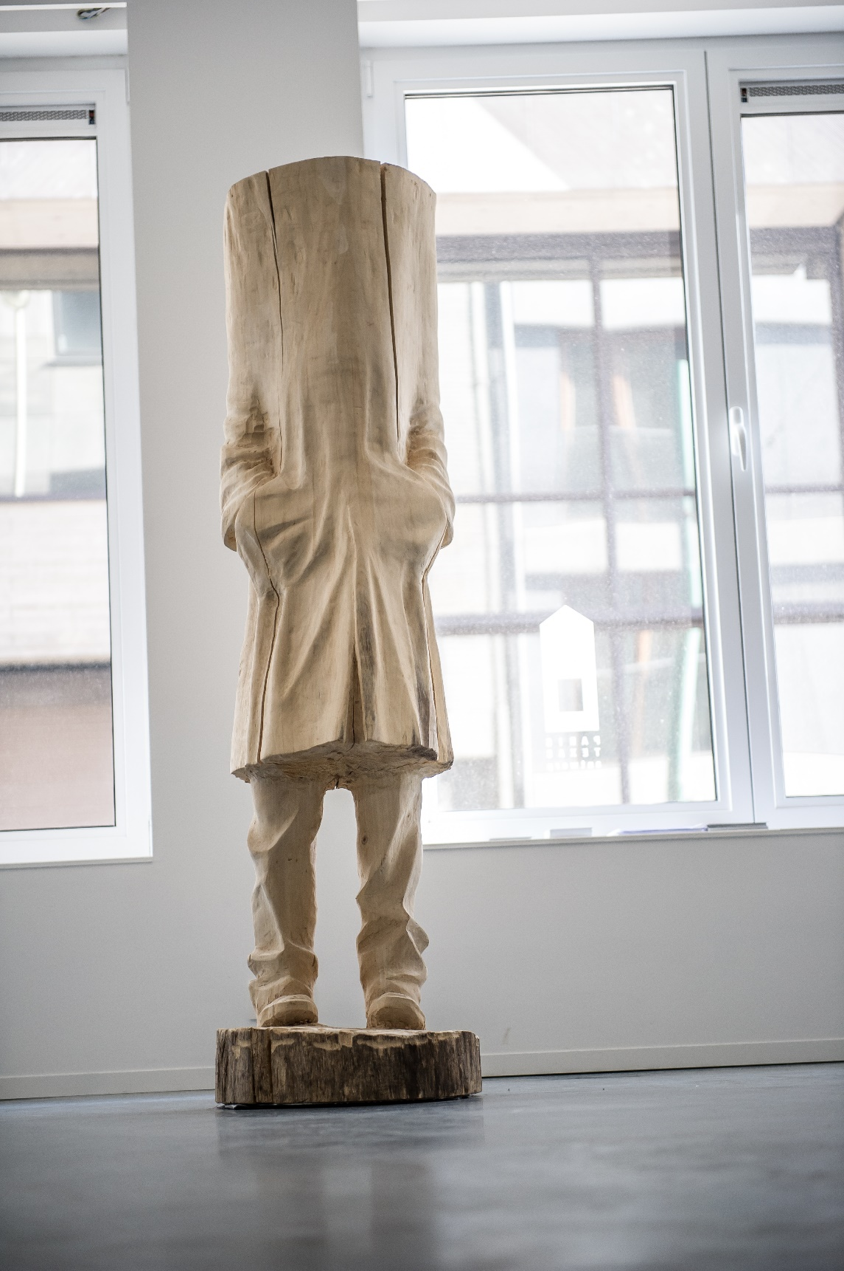
diverse houtsoorten
verscheidene eigenschappen
individueel uniek
niet te reproduceren
subtractieve methode
de natuur bepaald en niet door de mens
slechts details
Notes:
Houtsculpturen ontstaan uit diverse houtsoorten die verscheidene eigenschappen bezitten en zo de uiterlijke structuur en kleuren beïnvloeden. Door de aard van deze natuurlijke materialen zijn houtsculpturen individueel uniek en niet te reproduceren. Ze kunnen dan ook niet vergeleken worden met andere sculpturen die ruimtelijke beeldhouwwerken zijn. Er is namelijk slechts ten dele gebruikgemaakt van de subtractieve methode. Het merendeel van het materiaal dat verwijderd is of de ruwe vorm die de houtsculptuur heeft, werd door de natuur bepaald en niet door de mens. De mens(een houtsnijder of beeldsnijder) heeft er slechts details in aangebracht die de basis sculptuur verfijnen of een thema geven.

Slide 4
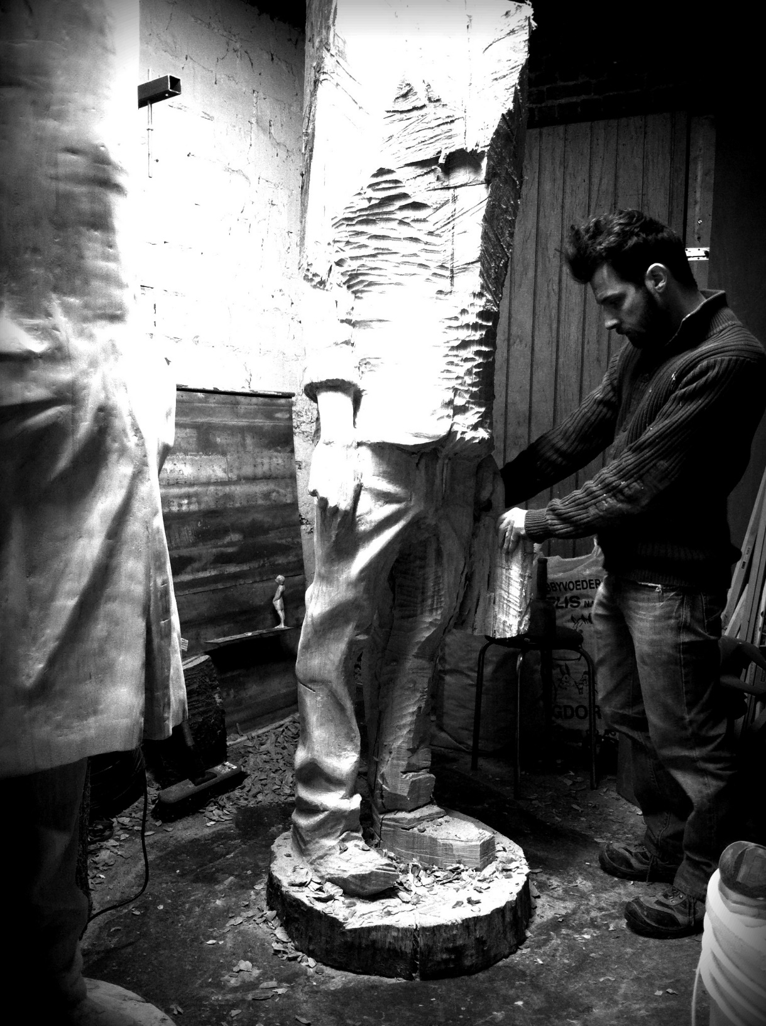
oudheid
primitieve handgereedschappen
Een wandelstok
houten schalen en kommen
Notes:
Houtsculpturen werden reeds in de oudheid gevonden en als dusdanig gebruikt. Ten dele zouden zelfs een aantal primitieve handgereedschappen als houtsculpturen kunnen gedefinieerd worden. Een wandelstok is bijvoorbeeld een houtsculptuur indien men het in die oorspronkelijke vorm vindt in de natuur. Zo zijn er uit de oudheid teruggevonden houten schalen en kommen bekend die gebruikt werden in de vorm zoals men ze in de natuur vond.

Slide 5
Belgische beeldhouwer
32 jaar
Figuur
Diverse materialen
Traditionele technieken
Voornaamste medium
De steeds veranderende beleving
Sluiten vaak af van de ruimte en de toeschouwer
Lijken soms zelfs onvoltooid
Nieuwsgierigheid
Interactie.
Veelheid aan interpretaties
Notes:
Voor de Belgische beeldhouwer Maarten Ceulemans (1983°) heeft het figuur steeds een centrale rol gespeeld.
Hij geeft zijn figuren vorm in diverse materialen aan de hand van traditionele technieken.
Sinds enkele jaren vormt hout zijn voornaamste medium.
De steeds veranderende beleving van een sculptuur
tijdens het creatieproces is voor hem een vruchtbare voedingsbodem en brengt nieuwe ideeën voort.
Zijn beelden sluiten zich vaak af van de ruimte en de toeschouwer of lijken soms zelfs onvoltooid.
Dit verhullende aspect prikkelt evenwel de nieuwsgierigheid van de kijker en nodigt uit tot interactie.
Zo roept hij een veelheid aan interpretaties op en geeft zijn werk meerdere betekenislagen.

Slide 6
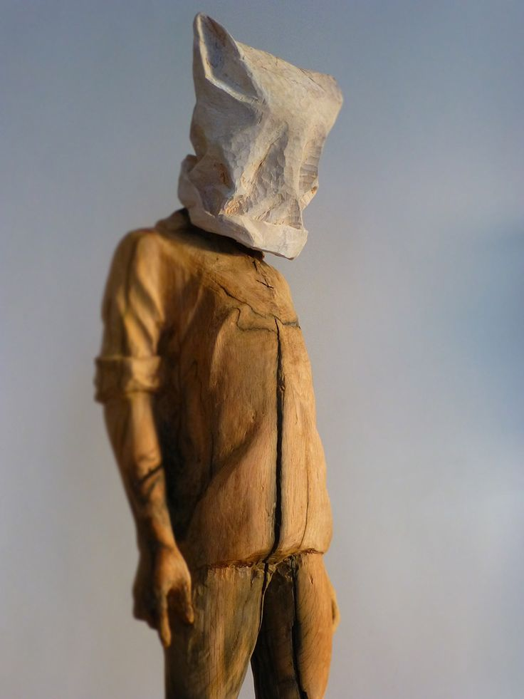
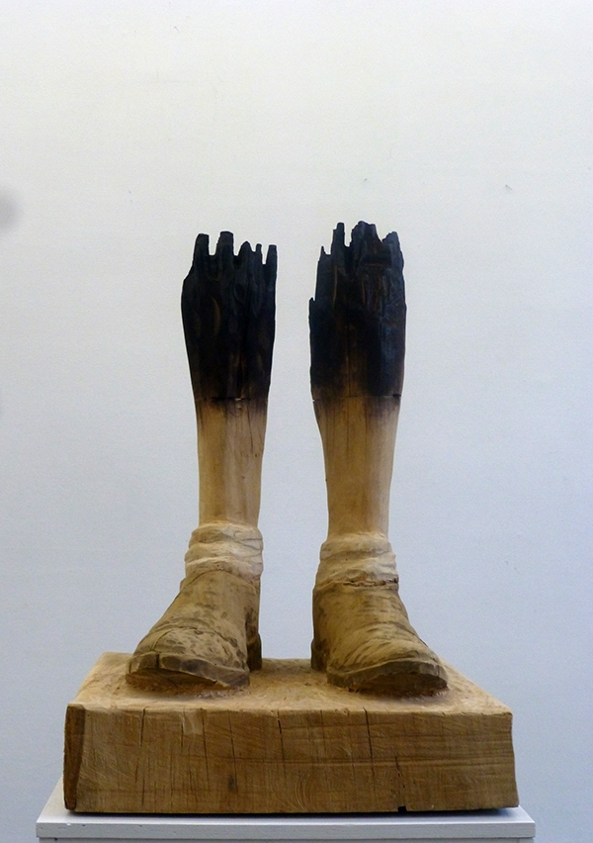
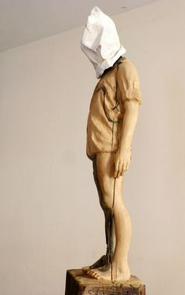

Slide 7
Tot slot
https://youtu.be/Sntk0GQ1HAA
( bronnen: Wikipedia en artiest zelf )

